Slide 1
Torinopizza :)
Gruppe 4 - Malthe, Tobias og Victor

Slide 2
Krav afdækning
I.K1: Man skal kunne bestille en pizza.
I.K2: Man skal kunne tilpasse en pizza.
K1. Man skal kunne se og filtrere menuen.
K2: Man skal kunne redigere menuen.
K3. Man skal kunne organisere ordrer.
K4: Man skal kunne spore leverancerne til kunderne.

Slide 3
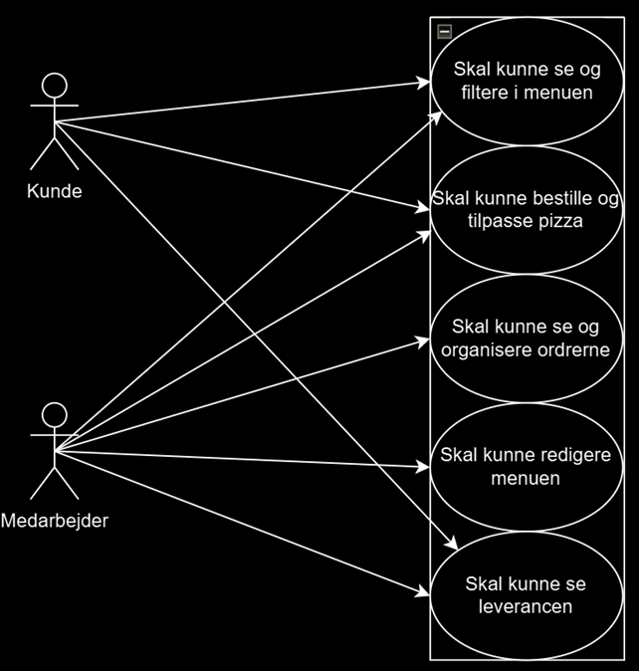

Slide 4
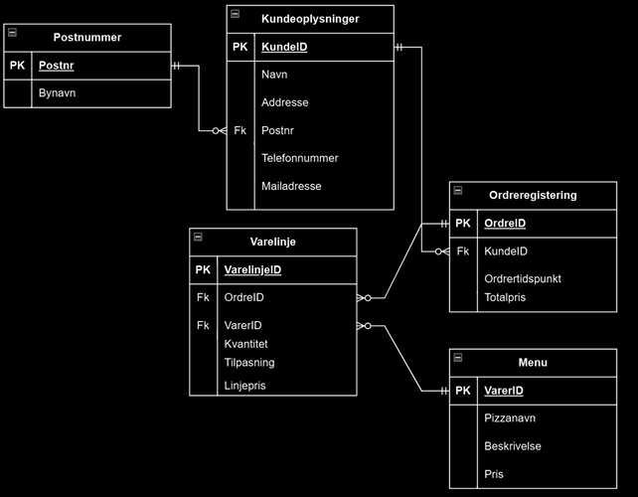

Slide 5
Normalisering
Hovedentiteter og attributter
Kundeoplysninger:
  Navn
  Leveringsadresse
  Kontaktoplysninger
Menu:
  Navn
  Beskrivelse
  Pris
Ordreregistering:
  Oplysninger om kunden
  Bestilte pizzaer
  Leveringsadresse
  Totalpris

Slide 6
Normalisering til 1. normalform
Primære nøgler identificeret:
Kundeoplysninger:
  KundeID ( PK )
  Navn
  Leveringsadresse
  Kontaktoplysninger
Menu:
  VarerID ( PK )
  Navn
  Beskrivelse
  Pris
Ordreregistering:
  OrdeID ( PK)
  Oplysninger om kunden
  Bestilte pizzaer
  Leveringsadresse
  Totalpris

Slide 7
Normalisering til 1. normalform
Udvidelse af attributter med mere end én værdi
Kundeoplysninger:
  KundeID
  Navn
  Leveringsadresse
  Kontaktoplysninger
Fjernelse af gentagne grupper
Ordreregistrering
  OrdreID ( PK )
  Oplysninger om kunden
  Bestilte pizzaer
  Leveringsadresse
  Totalpris
Kundeoplysninger:
  KundeID ( PK)
  Navn
  Adresse
  By
  Postnummer
  Telefonnummer
  Mailadresse
Varelinje
  Kvantitet
  Tilpasning
  Linjepris
Ordreregistrering
  OrdreID ( PK )
  Ordretidspunkt
  Totalpris

Slide 8
Normalisering til 2. normalform
Fjernelse af delvis afhængighed
Varelinje
  VarelinjeID
  Kvantitet
  Tilpasning
  Linjepris

Slide 9
Normalisering til 3. normalform
Fjernelse af afhængighed blandt attributterne
Kundeoplysninger:
  KundeID ( PK )
  Navn
  Adresse
  Telefonnummer
  Mailadresse
  PostNR ( FK )
Postnummer:
  PostNR ( PK )
  Bynavn

Slide 10
Fravalg
Fravalg af ingrediensliste

